Slide 1
懒人衣橱
——分分钟穿出你的Style

Slide 2
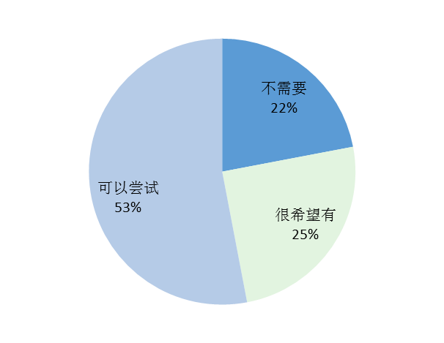
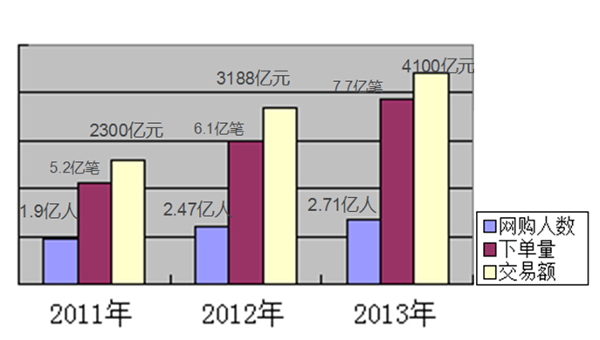
项目介绍
竞争实力
市场规模
发展规划
市场背景
近几年服装网购交易额、下单量和网购人数逐年递增，去年的交易额、下单量和人数分别达到4100亿元、7.7亿笔和2.71亿人。2014天猫服饰年中促半日交易额破10亿，其中74%的订单来自女性。
根据我们的问卷调查结果，可以看出78%的人希望有一个衣橱管理软件，但也有一半的人担心会输入衣服信息麻烦。
调查人数：1000人
对象：18—35岁女性
数据来源：艾瑞咨询统计数据
懒人衣橱
Notes:
交易量，每年新增多少衣服

Slide 3
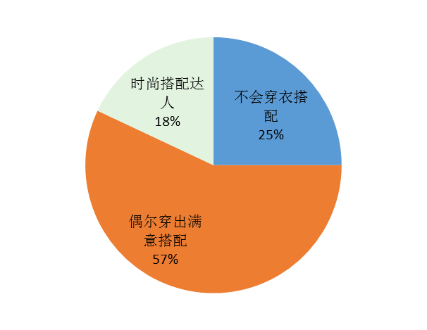
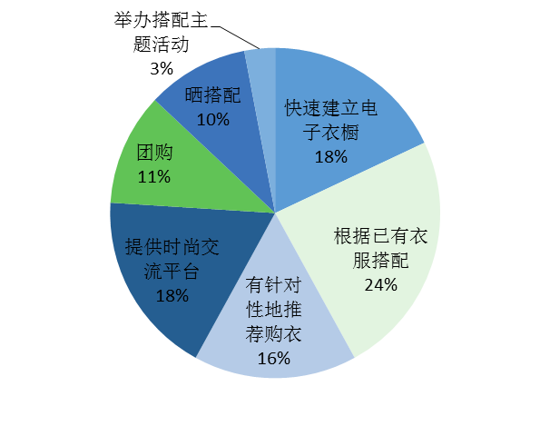
项目介绍
竞争实力
市场规模
项目介绍
竞争实力
市场规模
发展规划
市场背景
问卷调查结果显示，超过8成人对自己穿衣水平不太满意，希望有一款软件能解决她们穿衣搭配方面的需求。同时她们认为快速建立电子衣橱、根据已有衣服搭配、有针对性地推荐购衣、提供时尚交流平台是她们认为最吸引人的功能。
1.评价自己的穿衣搭配水平
2.最吸引你的穿衣搭配软件功能是什么？
懒人衣橱

Slide 4
项目介绍
竞争实力
市场规模
发展规划
产品简介
“懒人衣橱”是一款可以帮助用户快速建立和管理自己的电子衣橱，并根据已有衣物、天气、场合等信息为其推荐“个性化”搭配的穿衣软件。
懒人衣橱
衣橱管理
线下衣橱线上管理，各种方便快捷的功能帮您轻松管理已有衣物
个性搭配
根据天气、场合、用户习惯等信息进行分析，为您已有衣物组合出合适的搭配
与搭配师、好友等其他用户进行穿搭交流，寻找搭配灵感，提升穿搭水平
社交互动
根据用户已有衣物和穿衣风格有针对性地推荐穿搭建议，提高购衣精准度
购衣推荐
懒人衣橱

Slide 5
项目介绍
竞争实力
市场规模
发展规划
功能对比
 |  | 蘑菇街 | 美丽说 | 穿衣助手 | 完美衣橱 | 懒人衣橱
主要功能 | 衣橱管理 | × | × | × | √ | ☆
 | 服饰搭配 | × | × | √ | √ | ☆
 | 社交互动 | √ | √ | √ | √ | ☆
 | 推荐购衣 | √ | √ | √ | × | ☆
 | 团购 | √ | √ | × | × | ×
特色功能 | 智能衣橱管理 | × | × | × | × | √
 | 个性服饰搭配 | × | × | × | × | √
 | 便捷社交互动 | × | × | × | × | √
 | 精准推荐购衣 | × | × | × | × | √
√——已有功能 ×——没有功能 ☆——特色

Slide 6










项目介绍
竞争实力
市场规模
发展规划
商业模式
用户支付线上搭配服务费，我们与搭款师将服务费分成
C2C
平台服务费
活动推广费
商场活动推广
商场付费，推广商场个性化品牌活动
交易佣金
会员费
提供淘宝购买入口
提供淘宝链接，按成交金额与淘宝商家分成，赚取佣金
类似美丽说，将流量导向淘宝交易获得佣金
会员制度
类似迅雷vip，用户充值成为会员，金额不同等级不同
会员服务：免费搭配、关闭推广、衣橱扩大、每天更多次个性搭配，等级越高，衣橱越大，个性搭配次数更多
懒人衣橱

Slide 7
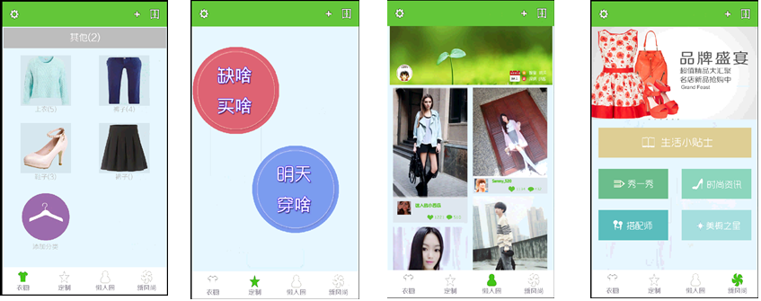
项目介绍
竞争实力
市场规模
发展规划
界面展示
衣橱管理
个性搭配
社交互动
购衣推荐
懒人衣橱

Slide 8
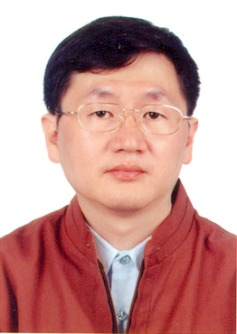


项目介绍
竞争实力
市场规模
发展规划
团队成员
胡瑞敏
武汉大学计算机学院院长，武大瑞风科技公司总经理
曾任美国纽交所上市公司CSST首席科学家兼研究院院长、设计研制了数字视频联网监控系统关键部件“支持异构网络的多媒体接入服务器”（网络摄像机），该产品于2004年在美国拉斯维加斯获得CES大奖。
负责人
王晓晨 青年教师，团队骨干
姚雪春 硕士，负责组织领导、项目管理
王 瑾 硕士，负责财务
苏柳月 硕士，负责策划工作
关 健 硕士，负责算法实现,APP设计
叶 茫 硕士，负责算法实现
沈柯帆 硕士，负责算法实现
周 全 硕士，负责市场调研
方博伟 硕士，负责美工
团队成员
懒人衣橱

Slide 9
项目介绍
竞争实力
市场规模
发展规划
产品亮点
建库
“智能化”
首创导入网购记录、以图搜图等智能化方法建立、查询已有衣服数据记录，精准匹配，省时省力。
搭配
“个性化”
采用最新的深度学习算法，基于天气、场合、用户使用习惯等信息为已有衣物“私人订制”个性化的搭配。
交流
“便捷化”
提供文字、语音、图片、视频等多样化交流方式，与搭配师沟通交流无障碍，好友互动更便捷。
懒人衣橱

Slide 10
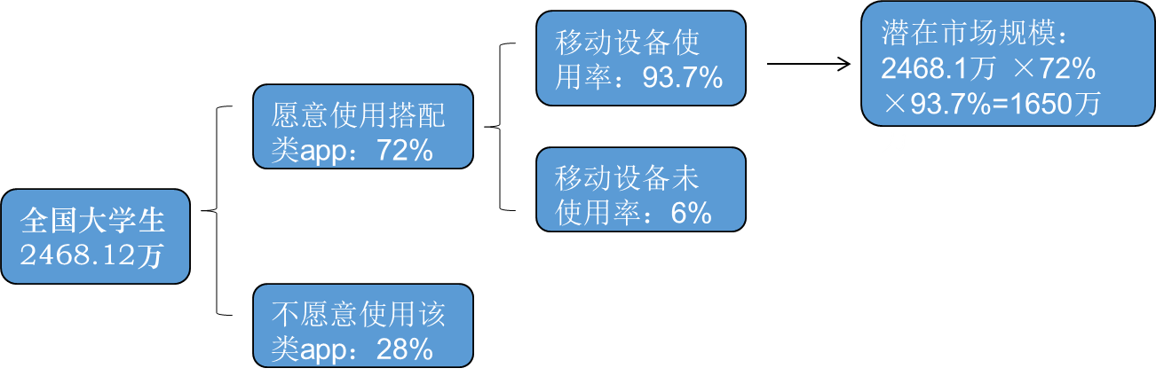
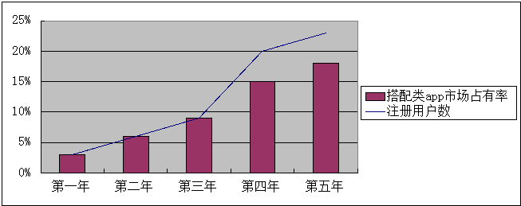
项目介绍
竞争实力
市场规模
发展规划
基于1650万人的潜在市场规模，我们预测目标市场的发展趋势为：
300万人
200万人
140万人
120万人
80万人
懒人衣橱

Slide 11












项目介绍
竞争实力
市场规模
发展规划
SWOT分析
优势
创意新颖：首创根据用户习惯针对已有衣服进行智能搭配和推荐
输入便捷：多种“智能化”输入方式，省时省力
技术领先：研究团队来自武汉大学国家多媒体软件工程技术研究中心，拥有多项相关专利
劣势
经验欠缺、资金匮乏：高校团队，缺少创业经验，且初期开销大，可能面临资金短缺
人脉资源缺乏：高校团队，缺乏政府及商界等人脉资源
建库耗时：建立全面的衣服数据库可能需要花费较长时间
机会
用户群广泛：兼顾时尚达人和不会搭配的人。
市场潜力大：网购市场蓬勃发展，“懒人经济”宝藏巨大。
蛋糕依然很大：现有穿衣软件市场没出现一家独大垄断性局面。
主打“搭配”软件少：现有穿衣软件大多主打“卖”，而主打“搭配”的很少
威胁
可能被超越：各方面还不成熟，技术可能被超越
可能被淘汰：缺乏市场基础，尚未拥有品牌知名度，竞争中处于劣势
可能被模仿：团队知名度低，产品容易被大公司模仿替代
可能不够潮：潮流变化太快，可能跟不上脚步，导致用户流失
懒人衣橱

Slide 12
项目介绍
竞争实力
市场规模
发展规划
发展规划
第一阶段（第一年）：前半年，完善产品；后半年，推出产品，建立初期用户群。
第二阶段（第二年和第三年）：通过微博推广、时尚达人推荐、用户之间的好友推荐，懒人衣橱的概念在市场中得到一定的认可，下载量占同类穿衣软件的10%。
第三阶段（第四年和第五年）：进行新一轮的融资，公司加大营销力度，通过在视频网站投放广告，并邀请明星代言，使推销的概念得到广泛的认可，成为穿衣搭配行业的领军。
懒人衣橱

Slide 13
项目介绍
竞争实力
市场规模
发展规划
融资计划
注册资本120万人民币，其中国家多媒体软件中心、武汉大学的专利、技术30万元，外来风险投资12万元，团队自主投资50万，银行贷款22万，武汉大学提供设备、场地6万，公司初期资本结构如图：
懒人衣橱

Slide 14
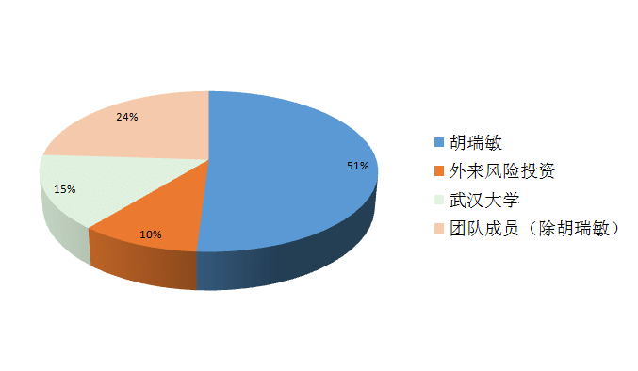
项目介绍
竞争实力
市场规模
发展规划
股权结构
胡瑞敏占有51%的股份，外来投资占有10%的股份，武汉大学占有15%股份，团队其他成员（除胡瑞敏）占有24%的股份。股权结构如图所示：
懒人衣橱

Slide 15
项目介绍
竞争实力
市场规模
发展规划
融资计划
第一年流动资金共83万人民币，其中人力成本35万元，运营成本5万元，营销成本40万元，其他（利息、税金等）3万元。分配及用途如下图：
懒人衣橱

Slide 16
项目介绍
竞争实力
市场规模
发展规划
财务预测及分析
经营期间（年） | 营业总收入（万元） | 净利润（万元） | 营业总成本（万元） | 目标要求
第一年 | 72 | -12 | 84 | 公司成立，进入初期运营
第二年 | 124 | 21 | 96 | 公司进入盈利状态
第三年 | 280 | 60 | 200 | 公司进入正常运行期，获得服务对象的认可和青睐
第四年 | 1296 | 222 | 1000 | 扩大公司的规模，费用支出增多。
第五年 | 2384 | 663 | 1500 | 公司的概念在市场得到成功推广
懒人衣橱
Notes:
80万~=75%问卷*93%智能手机的使用量*10%日活跃比例*2468.1全国大学生人数*1/2男女比例
年数 APP市场同类穿衣软件占有比 日活跃购买比例 购买价格均值
第一年 5% 5% 100
第二年 6% 6% 120
第三年 9% 9% 120
第四年 20% 15% 150
第五年 23% 18% 200
前五年只有在淘宝购买东西才收取佣金，搭配师前三年免费，三年的累积评出一星、两星、三星搭配师，我们只作为平台，第四年开始收费，相对于总数太少，故忽略，搭配师也需要做广告推广，广告费以后再考虑。

Slide 17
项目介绍
竞争实力
市场规模
发展规划
风险管理
财务风险
市场风险
优化资金配置，完善财务风险管理体制。
技术风险
提升产品的功能与技术，加强对服务器数据的管理，保护用户的个人隐私。
制定相应的管理制度与守则、合理的薪
酬制度，防止核心人员的流失。
制定符合消费群体的营销方案，加强营
销人员队伍的建设，提高竞争者的跟风
门槛。
管理风险
懒人衣橱

Slide 18
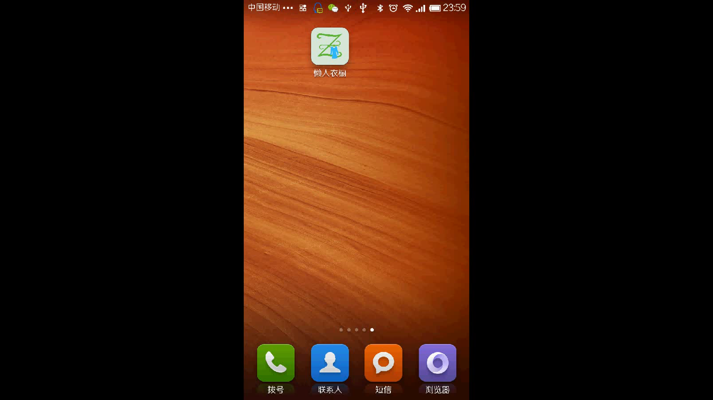
视频演示

Slide 19
谢 谢！
懒人衣橱

